Slide 1
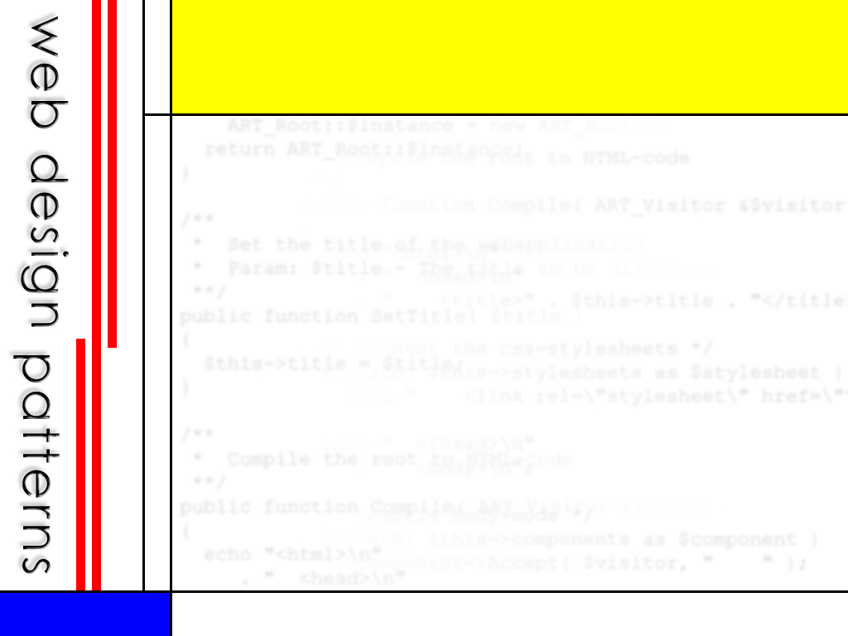

web design patterns
Begeleider:
Gerben Wiersma
Arjen van der Ende
Klaas van der Schaaf
Leendert Ullersma

Slide 2
inhoud
het project
het boek
design patterns
php
web design patterns
artifex
structuur
het eindprodukt
conclusie

Slide 3
het project
design patterns
webapplicatie
PHP5
educatief boek

Slide 4
het boek
gedetailleerde uitleg over design patterns
verband tussen design patterns en webapplicaties
doelgroep: gevorderde student
voorbeeldcase ‘Artifex’

Slide 5
design patterns
objectgeoriënteerd
beproefde structuren
uitbreidbaarheid
‘Gang of Four’

Slide 6
php
populaire webtaal
grote ontwikkeling
objectgeoriënteerd

Slide 7
web design patterns
groeiend internet publiek
complexe webapplicaties
steeds hogere eisen
succesvolle structuren

Slide 8
artifex
framework voor webapplicaties
nuttig gebruik van design patterns
scheiding structuur en uiterlijk
uitbreidbaar

Slide 9
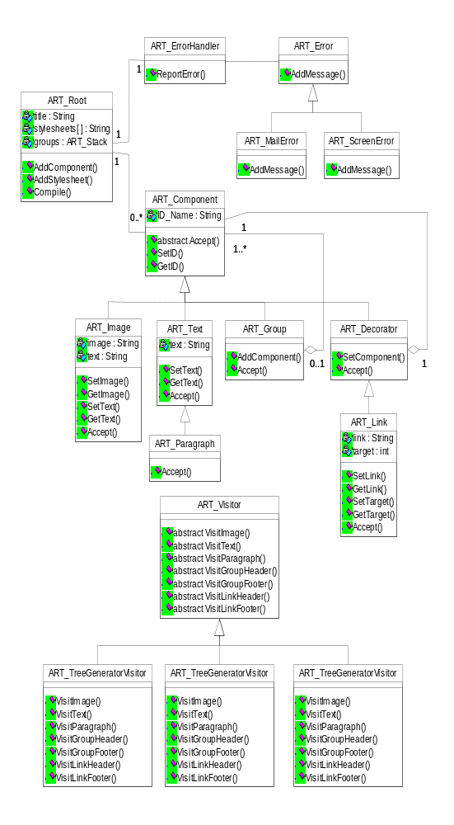
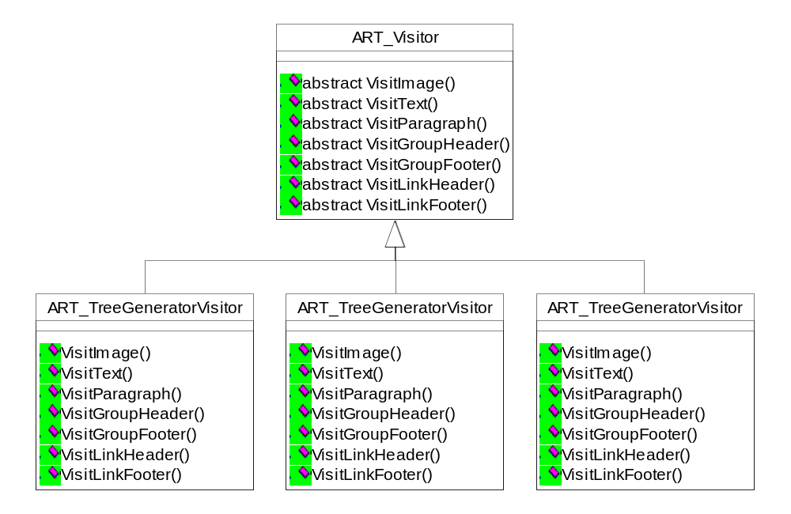
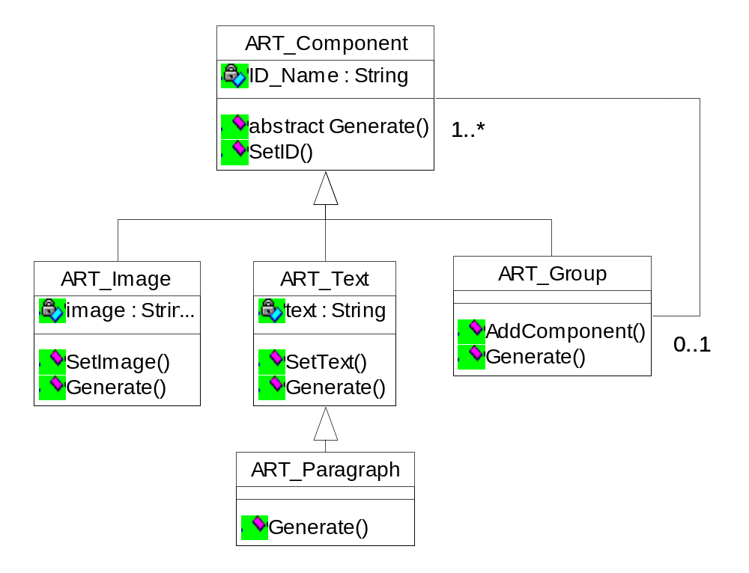
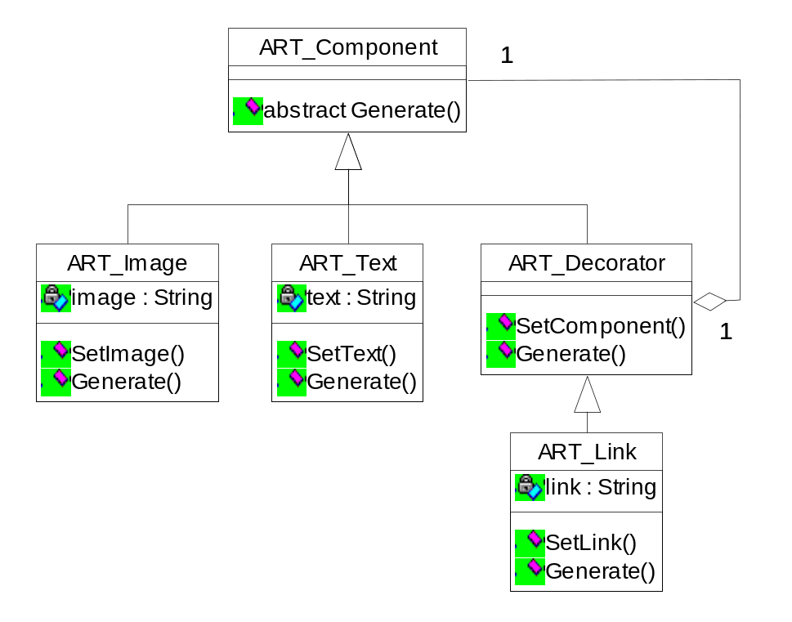
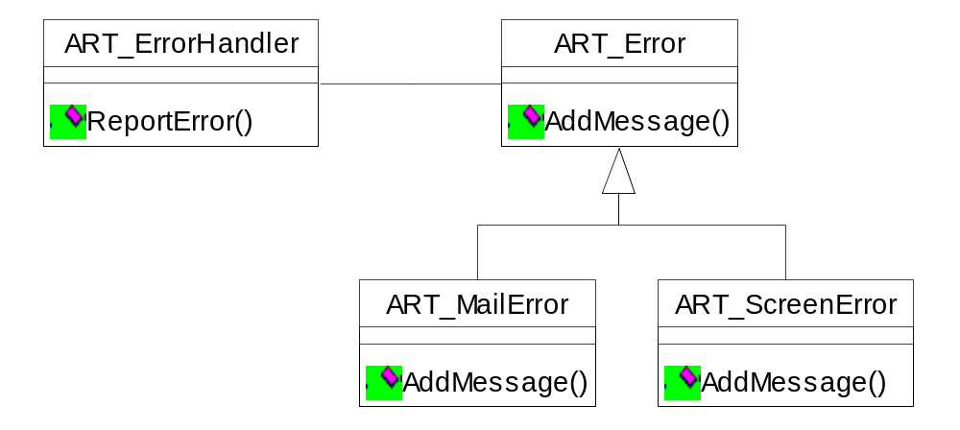
structuur
composite
decorator
visitor
state
singleton

Slide 10
het eindprodukt
boek
  12 hoofdstukken
  7 design patterns
cd-rom met alle software
  voorbeelden per hoofdstuk
  artifex weblog
  apache, mysql & php5

Slide 11
conclusie
patterns nuttig in webapplicaties
tegenwoordig vaak ‘overkill’
in de toekomst beter bruikbaar

Slide 12
vragen
?

